Slide 1
WebGPU
Atakan Sentürk

Slide 2
Historie
WebGL -> OpenGL
WebGL nicht mehr performant genug für heutige Anforderungen
Keine Unterstützung von Metal, Vulkan, Direct3D 12
Konnte GPGPU nicht gut handeln

Slide 3
Was ist WebGPU?
W3C-Standard-API für GPU-Zugriff übers Web
Abbildung auf Vulkan, Metal, Direct3D 12 auf nativer Ebene
Unterstützt Grafik-Rendering und Allzweck-Compute (GPGPU)

Slide 4
Kern-Architektur
Native GPU API
Logical Device
Driver
Web-App
Adapter
GPU

Slide 5
Pipeline-Typen
Render-Pipeline
Vertex → Rasterisierung → Fragment → Ausgabe
Compute-Pipeline
Compute Stage

Slide 6
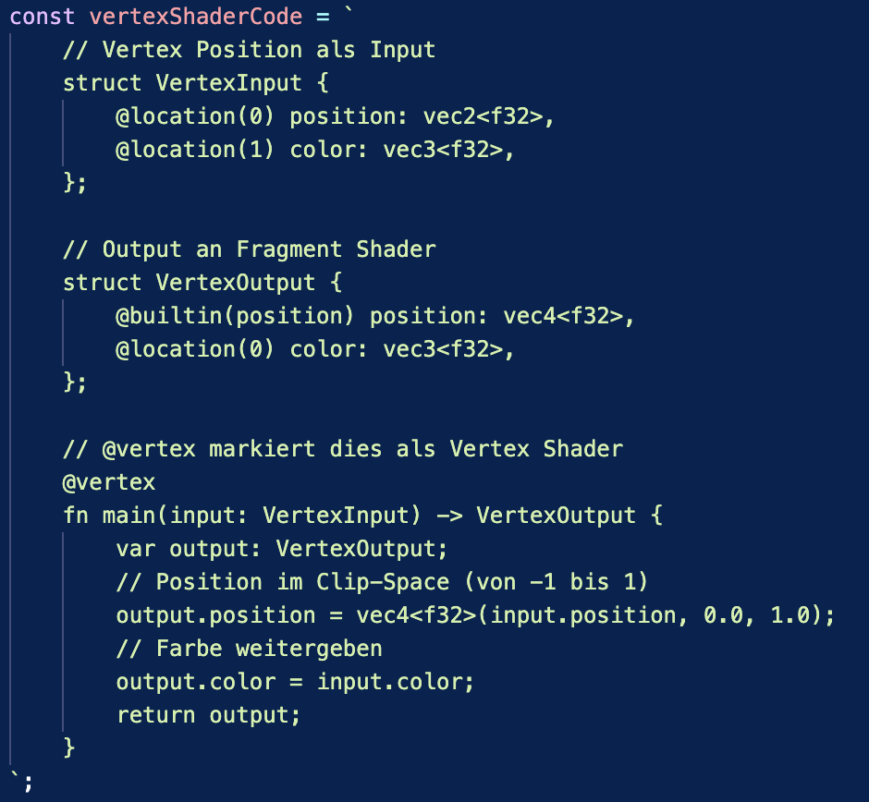
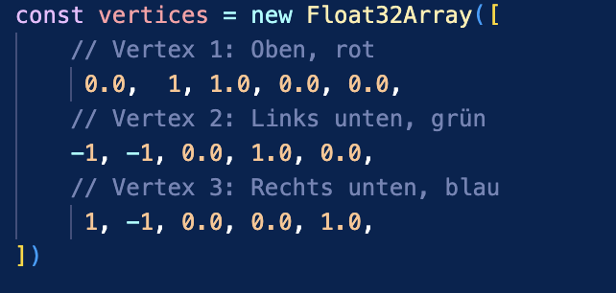
Vertex-Shader Beispiel

Slide 7
Rasterisierung
Schaut welche Pixel der Primitives “sichtbar” sind
Interpoliert für den jeweiligen Pixel Farbe, UV, etc.

Slide 8
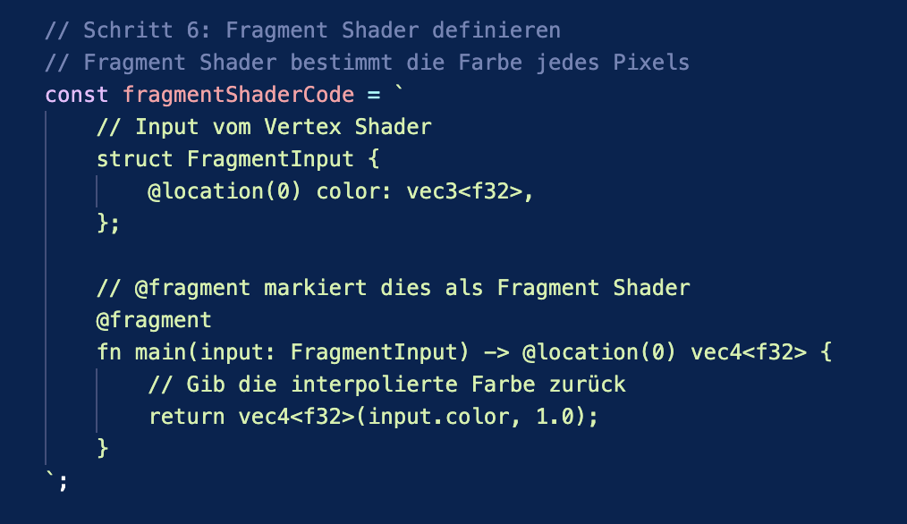
Fragment-Shader Beispiel

Slide 9
Fragen?

Slide 10
Quellen
W3C Spec: w3.org/TR/webgpu
https://developer.mozilla.org/en-US/docs/Web/API/WebGPU_API

